Slide 1




《电商web前端基础》
模块三
电商网站首页制作

Slide 2
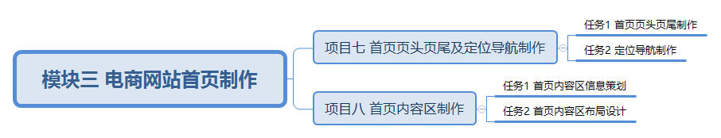
思维导图

Slide 3
目录
1
首页页头页尾及定位导航制作
CONTENTS
2
首页内容区制作

Slide 4
项目七 首页页头页尾及定位导航制作

Slide 5
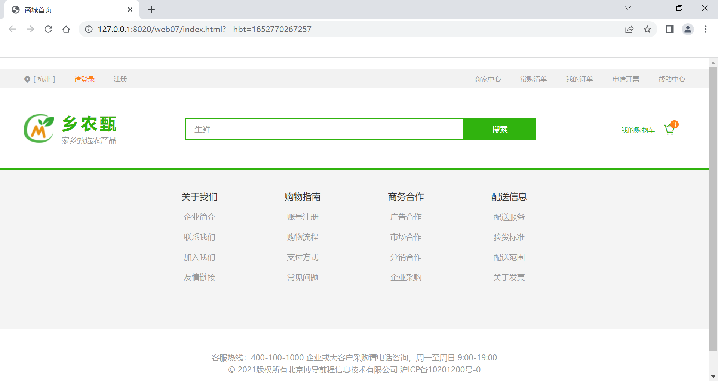
项目背景
在网站中每一个页面都会有页头和页尾，所以制作一个漂亮的页头和页尾就显得尤为重要，它们也代表着网站的形象。
电商网站中的页头分为左右两部分，左边为登录注册及定位信息，右边为商家中心、常购清单、我的订单、申请开票、帮助中心，其页面实现可以使用两个列表完成。
页面底部分为底部导航与版权信息模块，底部导航分为关于我们、购物指南、商务合作、配送信息四个模块，每一个模块都可以使用一个列表实现，但是要注意的是四个列表并排显示需要设置列表的浮动，版权信息模块为两行文字居中显示，其页面实现可以使用两个div实现。

Slide 6
研究内容
本章节的主要任务为制作首页的公共展示部分包括页头、页尾等，为了实现这些页面效果，还需要掌握CSS的定位布局等知识，故主要研究内容如下：
CSS的定位布局
首页页头部分的制作
首页页尾部分的制作
首页定位导航部分的制作

Slide 7
学习目标
知识目标
技能目标
素养目标
1.理解HTML中定位布局的基本原理；
2.认识HTML中定位布局的使用方法。
1.掌握首页页头和页尾的制作方法；
2.能独立完成首页导航部分的制作；
3.能够使用定位布局制作出一个二级菜单。
1.培养学生遵守前端项目的开发规范；
2.培养学生养成添加代码注释和规范良好的编码习惯。

Slide 8
任务一
首页页头页尾制作

Slide 9
预备知识
一、运用模块化思维组织CSS
CSS
在前端项目的开发中，尤其是大型web项目中，如果没有规范的模块化方案，那么开发工作效率将被大大降低。而CSS则是前端开发中重要的组成部分，多被应用于项目维护、系统开发等方面，大大提高了项目维护、协同开发、代码复用率等工作效率。

Slide 10
预备知识
（1）提取出共用的样式定义为公共类。例如：整站中各个具有边框的版块有共同的圆角和边框，各版块有共同的垂直边距，可定义以下两个类：
.border-r-1{
border:1px solid #bbb;
border-radius:6px;
}
.mb-1{
margin-bottom:10px;
}
<div class=”border-r-1 mb-1”>……</div>

Slide 11
预备知识
（2）将各页面中的各版块按类似的功能或共同的表现封装成基本的CSS模块，用特定的类名命名，用于组建成页面，每个模块分别用包含选择器定义模块内部各元素的样式，例如：页面上多个统一布局的图片+列表的版块，用以下方式定义类及内部元素样式
.m-img-list{}
.m-img-list h2{}
.m-img-list img{}
.m-img-list ul{}
.m-img-list li{}
.m-img-list a{}

Slide 12
预备知识
（3）对于某一类元素，多数样式属性值相同，仅有少数样式属性有区别，可采用基类+特定类的方式定义。因为HTML元素可以拥有多个类，并且对于同一属性，后面定义的属性值可以覆盖前面的定义。
例如对于页面中的按钮，
可用.btn定义按钮共同的大多数样式，
再用.btn-disabled定义不可用按钮的特定样式，
以及用.btn-lg定义在特定场合下使用的大按钮尺寸等，
则页面上某个显示为不可用的大按钮的<a>元素代码为：
<a href=”…” class=”btn btn-lg btn-disabled”>提交</a>

Slide 13
预备知识
（4）对于CSS的组织方式，没有完全标准的最好方法，通常可采用的方式为：
将各页面都需使用的样式重置代码和原子类、公共类放在一个样式表文件中，被各页面引用；
高度重用的各个样式模块的定义放在一个样式表文件中，由各个页面按需引用；
而各页面特有的样式定义在特定样式表中，由各页面引用。

Slide 14
预备知识
二、自定义字体与字体图标
可以通过 @font-face 属性引入外部字体
@font-face {
font-family: <FontName>; /* 为自定义字体取的名称 */
src: <source> [<format>][,<source> [<format>]]*; /* 字体下载的网址 */
[font-weight: <weight>];
[font-style: <style>];
}

Slide 15
预备知识
使用时，首先定义新的字体所提供的名称及地址，然后在需要使用该字体的元素的样式表中用引用它作为font-family的值。
@font-face {
font-family: "myFont";
src: url("../fonts/myFont.ttf");
}
再在CSS文件中为需要的元素引用它：
p{
font-family: "myFont", serif;
}

Slide 16
预备知识
字体图标是一种特殊的字体，将编码与图标字形一一对应。一个字体文件中包含多个图标，可减少使用图标时的网页请求次数。
图标的样式设置与对普通文字一样，例如颜色、尺寸的设置，只需使用color属性和font-size属性。字体图标的使用优势之一为：对字体图标进行放大不会出现失真、缩小不会浪费掉像素点。
https://www.iconfont.cn/
https://fontello.com/

Slide 17
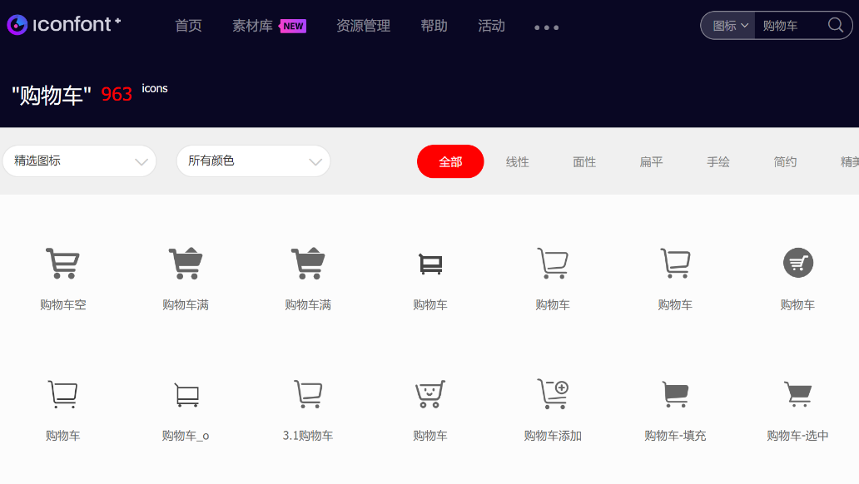
预备知识
iconfont-阿里巴巴矢量图标库提供了很多优质的非商用免费图标，在该网站登录，并搜索“购物车”后，可以找到很多购物车图标。

Slide 18
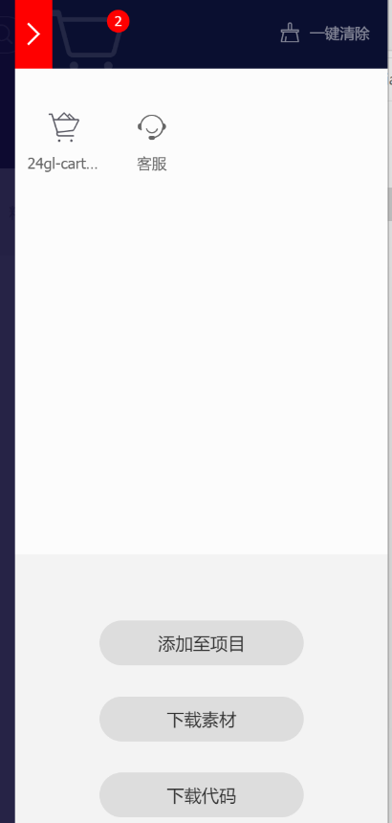
预备知识
当鼠标移到图标上时，可以直接下载，也可以加入“库”中。
有三种操作库的方式，选择“下载代码”后，一个包含字体文件、示例HTML文件和CSS文件的压缩包被下载。

Slide 19
预备知识
将压缩包中的iconfont.css文件和iconfont.ttf复制到项目文件夹的CSS目录和fonts目录中。可以打开这个样式表文件查看代码，其中的样式定义如下所示。
需要修改对应路径
@font-face {
font-family: "iconfont"; /* Project id */
src: url('iconfont.ttf?t=1652458373933') format('truetype');
}
.iconfont {
font-family: "iconfont" !important;
font-size: 16px;
font-style: normal;
-webkit-font-smoothing: antialiased;
-moz-osx-font-smoothing: grayscale;
}
.icon-24gl-cartFull10:before {
content: "\e87b";
}
.icon-kefu:before {
content: "\e665";
}

Slide 20
预备知识
在HTML文件中引入以上CSS文件，再添加以下代码：
<p>
<span class="iconfont icon-kefu" ></span>
<span class="iconfont icon-24gl-cartFull10" ></span>
</p>

Slide 21
预备知识
三、定位布局原理
CSS 中的定位
CSS 中的定位通过 position 属性来实现，主要用来设置元素在页面中的位置，通过该属性可以把任何元素放置在任何你认为合适的位置。position 属性有 5 个可选值，分别对应 5 种不同的定位方式。

Slide 22
预备知识
static
默认值，静态定位，表示没有定位，元素会按照正常的位置显示，此时 top、bottom、left 和 right 4 个定位属性也不会被应用。
relative
相对定位，即相对于元素的正常位置进行定位，您可以通过 top、right、bottom、left 这 4 个属性来设置元素相对于正常位置的偏移量，在此过程中不会对其它元素造成影响。
absolute
绝对定位，相对于第一个非 static 定位的父级元素进行定位，可以通过 top、right、bottom、left 这 4 个属性来设置元素相对于父级元素位置的偏移量。

Slide 23
预备知识
fixed
固定定位，相对于浏览器的创建进行定位，可以使用 top、right、bottom、left 这 4 个属性来定义元素相对于浏览器窗口的位置。使用固定定位的元素无论如何滚动浏览器窗口元素的位置都是固定不变的。
sticky
粘性定位，它是 relative 和 fixed 的结合体，能够实线类似吸附的效果，当滚动页面时它的效果与 relative 相同，当要滚动到屏幕之外时则会自动变成 fixed 的效果。

Slide 24
预备知识
Position:static；
static，即静态定位，默认值，表示块在原本应该在的位置上，即该值没有任何移动的效果，一般省略
这是默认的属性值，也就是该盒子按照标准流（包括浮动方式）进行布局

Slide 25
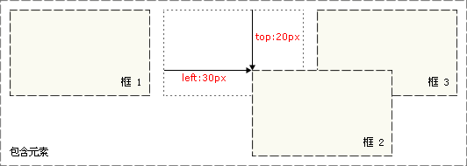
预备知识
相对定位 Position:relative;
如果对一个元素进行相对定位，它将出现在它所在的位置上。然后，可以通过设置垂直或水平位置，让这个元素“相对于”它的起点进行移动。

Slide 26
预备知识
相对定位 Position:relative;
注意，在使用相对定位时，无论是否进行移动，其它元素仍认为它占据原来的空间。因此，移动元素会导致它覆盖其它框。
相对定位的盒子仍在标准流中，它后面的盒子仍以标准流方式对待它。
同时指定top和bottom属性，或同时指定left和right，都没有意义
a、不影响元素本身的特性；
b、不使元素脱离文档流，原位置保留；
c、如果没有定位偏移量，对元素本身没有任何影响；

Slide 27
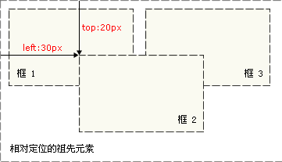
预备知识
绝对定位 Position:absolute；
绝对定位使元素的位置与文档流无关，因此不占据空间
普通流中其它元素的布局就像绝对定位的元素不存在一样：
绝对定位的元素的位置相对于最近的已定位祖先元素，如果没有，那么它的位置相对于浏览器窗口。

Slide 28
预备知识
绝对定位 Position:absolute；
Position:absolute
使元素完全脱离文档流；
使内嵌支持宽高；
块属性标签内容撑开宽度；
如果有定位父级相对于定位父级发生偏移，没有定位父级相对于整个文档发生偏移；
相对定位一般都是配合绝对定位元素使用（用绝对定位的时候经常给父级设置一个相对定位）；
z-index:[number]； 定位层级
定位元素默认后者层级高于前者；

Slide 29
实施准备
请同学们在开发工具中创建一个网站项目，同时在该项目下创建代表首页的index.html文件与index.css文件及index.js文件，然后在index.html文件中引入样式文件index.css与脚本文件index.js，为首页页头和页尾的制作做准备。

Slide 30
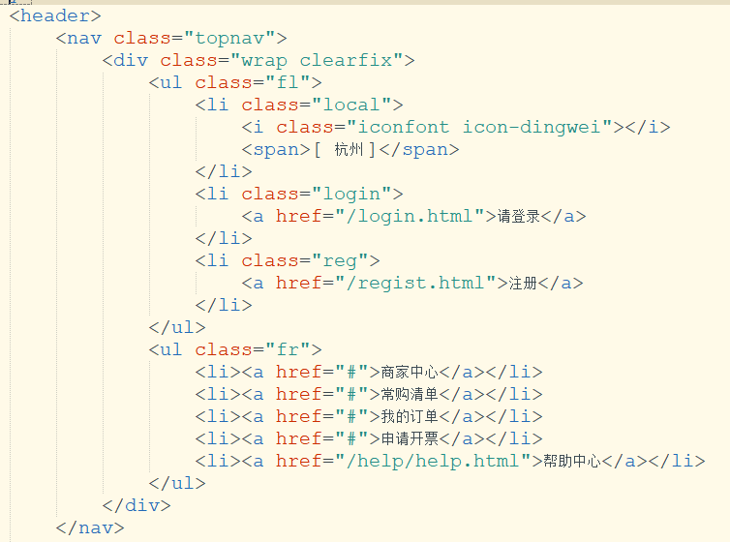
任务实施与分析
步骤1：页头顶部导航制作
页头的结构分为左右两部分。左侧为地址、登录和注册，右侧为商家中心、常购清单、我的订单、申请开票、帮助中心；右侧文字的间隔相同、大小相同，则使用列表布局最方便快捷。定位前的图标用字体图标方式实现，整体布局使用公共类：.clearfix+.fl+.fr实现其代码如下：

Slide 31
任务实施与分析
使用div进行布局时，若要使所有div在一行显示就需要为div加上float:left属性使它们浮动显示，导航的右侧部分可以直接使用float：right向右浮动，这样就可以不用调整左右的间距了，不管处于何种像素比例的屏幕，它们都可以分别显示在左右两侧。
根据效果图设置各元素的尺寸、边框、背景、颜色和文字效果。对导航中的各个<li>元素设置display属性，将其转化为行内块元素，从而水平排列；为了使表示定位的图标与后面的文字保持垂直对齐，添加了vertical-align: middle属性，代码如下所示。

Slide 32
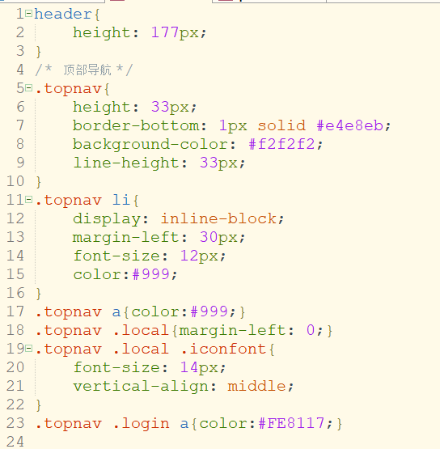
任务实施与分析

Slide 33
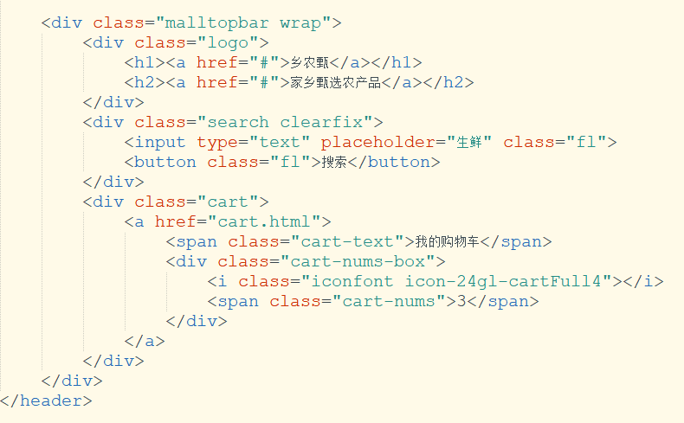
任务实施与分析
步骤2：logo区块改写
搜索区由一个<div>元素作为容器，包裹一个文本框和一个按钮，用浮动相关的公共类进行布局；购物车模块在<div>中嵌套<a>元素，其中包含文字、字体图标和一个用于显示数值的<span>元素，结构代码如下所示

Slide 34
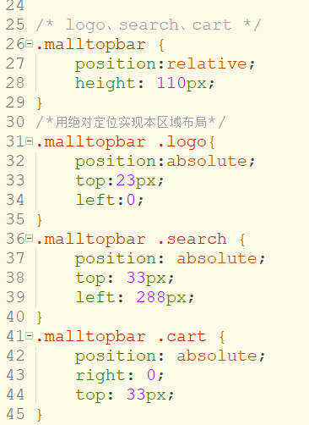
任务实施与分析
在此区域中的三个模块用绝对定位的方式进行布局，先设置父容器的高度和相对定位属性，再根据效果图设置各模块的定位方式和位置，代码如下所示。

Slide 35
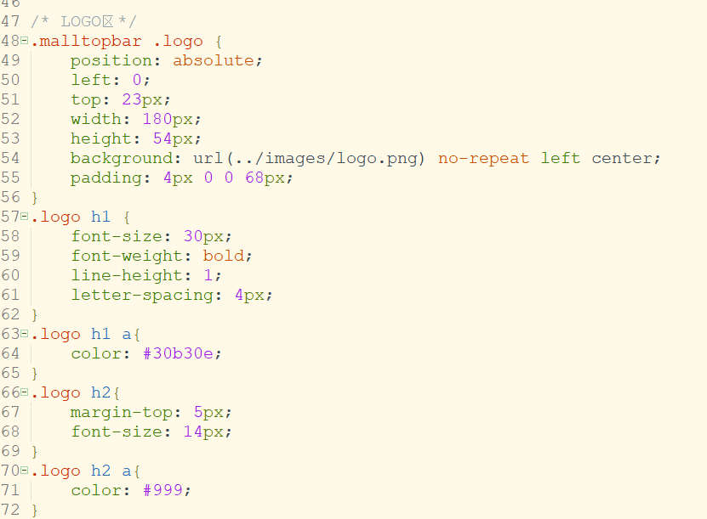
任务实施与分析
在项目三中完成的LOGO区块的样式基础上进行修改

Slide 36
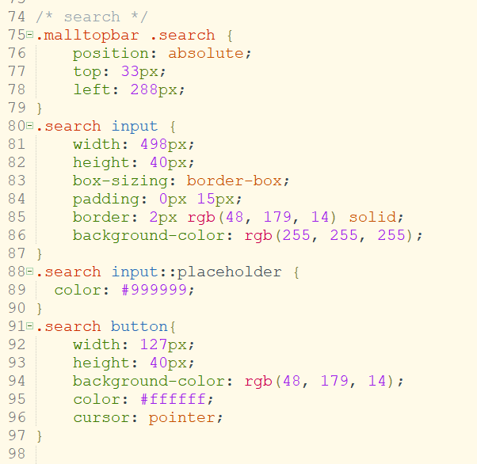
任务实施与分析
对于搜索模块，根据效果图对各元素设置样式，对于<input>元素，用box-sizing属性修改了它的盒模型类型

Slide 37
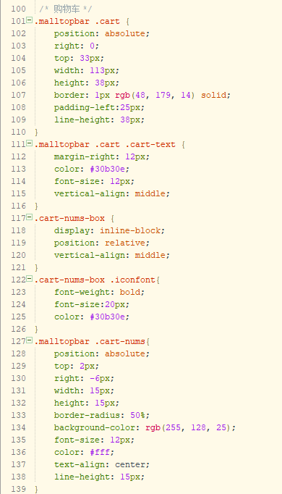
任务实施与分析
对于购物车模块，根据效果图对各元素设置样式，其中的数字元素，需要用绝对定位使之重叠字体图标上

Slide 38
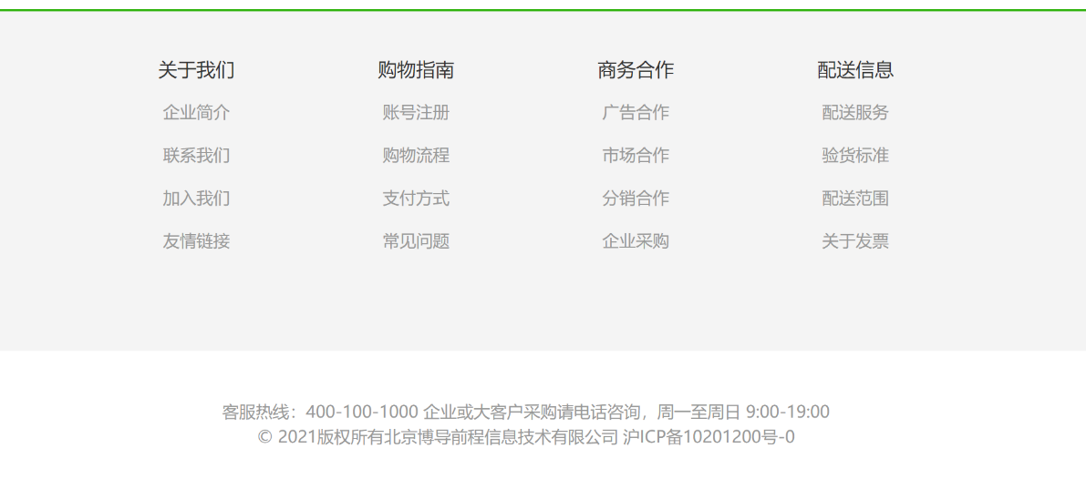
任务实施与分析
步骤3：页尾导航与版权区制作
页尾分为页尾导航和版权信息两部分，页尾导航可以使用四个列表实现。版权信息使用div实现。

Slide 39
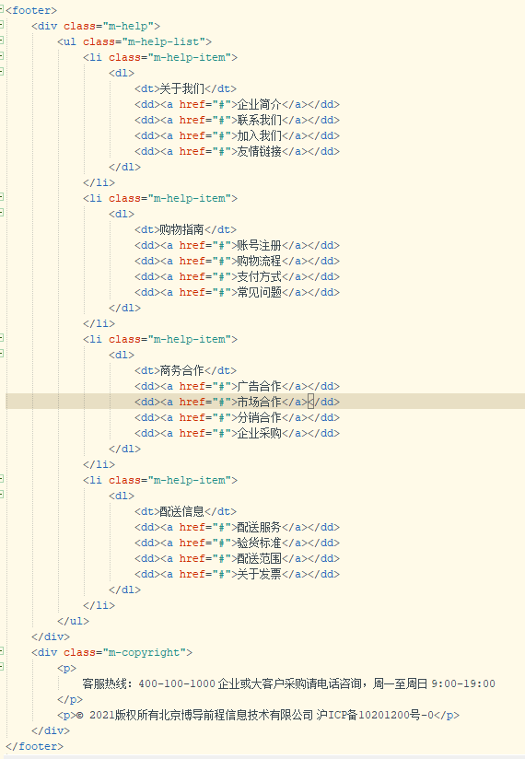
任务实施与分析
页尾导航的结构用无序列表嵌套定义列表实现，版权信息用两个段落组织文字内容，结构代码如下所示。

Slide 40
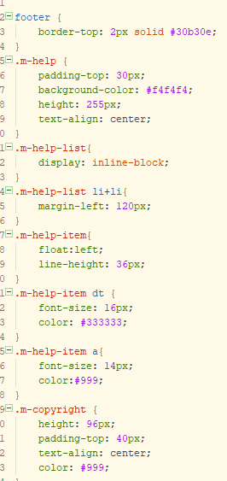
任务实施与分析
根据效果图对页尾各元素进行样式设置，对导航区的无序列表设置display属性为inline-block，再在其父元素中设置text-align属性为center，实现整个列表的水平居中效果；其内部的各个列表项用浮动方式结合外边距实现布局，其余元素只需根据效果图设置配色及文字效果等，样式代码如下所示。

Slide 41
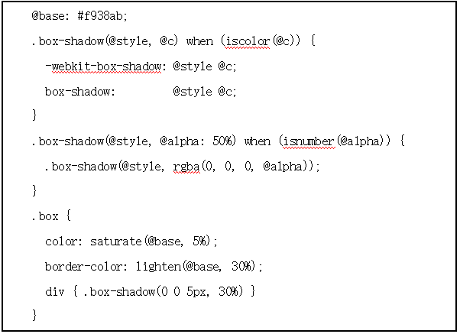
拓展知识
一、less介绍
Less 是一门 CSS 预处理语言，它扩展了 CSS 语言，增加了变量、Mixin、函数等特性，使 CSS 更易维护和扩展，Less 可以运行在 Node 或浏览器端，其示例代码如下。

Slide 42
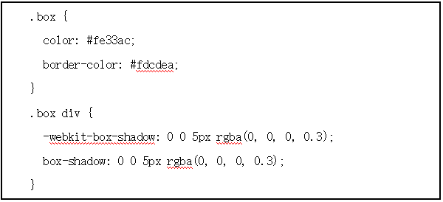
拓展知识
通过对上述代码的执行，其输出结果如下。
该输出结果为一段CSS代码，第一部分用来设定盒子元素文本颜色和边框颜色，第二部分设置下拉的阴影。

Slide 43


思考与总结
为了使CSS模块化，我们应当怎样设置元素的class?在什么情况下使用列表布局比较方便？

Slide 44

能力提升
请同学们基于本节学习的知识，完成以下任务：
1.在页头中设计一个电话号码模块，并添加到页头中；
2.使用table实现页尾导航。

Slide 45
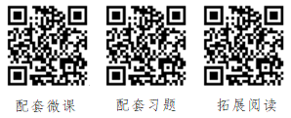
任务训练
扫码进入课程网站，获取对应任务单，阅读任务目标，根据任务步骤，完成拓展任务并提交。

Slide 46
《web前端基础》
感谢观看！

